Slide 1
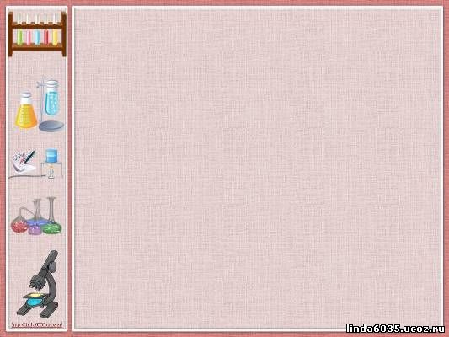
Экспериментирование
Научная лаборатория дома
Уникальная неньютоновская жидкость
Сегодня я предлагаю вам сделать у себя на кухне неньютоновскую жидкость!
Рецепт самой залипательной субстанции – жидкости, которая имеет весьма интересные свойства. При резком быстром воздействии она твердая, при медленном – жидкая.
Рецепт: Возьмите крахмал и обычную воду
Смешайте их в соотношении 2 части крахмала и 1 часть воды
Водички добавляйте по чуть-чуть, контролируйте консистенцию. Для красоты можно добавить пищевой краситель, однако тогда лучше работать в перчатках.
Интересные факты:
Если состав быстро мять в руках, он становится твердым. Во время бездействия субстанция снова становится жидкой.
При медленном наклоне сосуда жидкость течет как сметана. Но, если емкость резко перевернуть, ничего не польется.
Содержимое невозможно выплеснуть из емкости. Капли на поверхности превращаются в сухие комочки
Предметы вязнут в субстанции, как в трясине. Но, если их быстро перемещать по поверхности, двигаются как по суше.
https://www.youtube.com/watch?v=87nEaAMpnfM посмотрите видео

